Slide 1
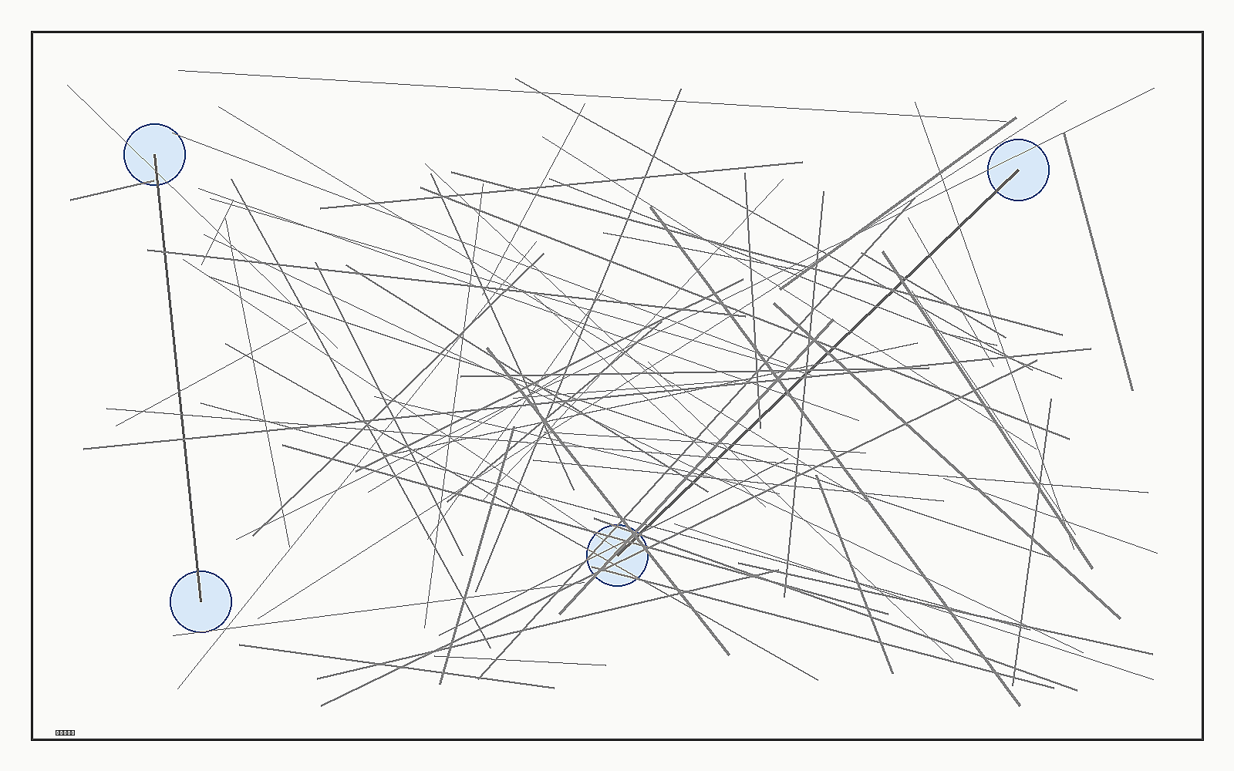
功能分区与公共界面
图例
· 科研安静区
结论 1：门诊公共带
结论 2：内院开放面
结论 3：后勤外置
功能策划.pdf p.4

